Slide 1
INFRASTRUKTUR E-BISNIS
Pertemuan ke-4
M.FADJAR DARMAPUTRA M.KOM

Slide 2
Infrastruktur Dasar E-Bisnis
Infrastruktur e-bisnis
adalah arsitektur
hardware, software, konten dan data yang
digunakan untuk memberikan layanan e- bisnis untuk karyawan, pelanggan dan mitra.
→ Ingat Kembali Arsitektur E-Bisnis

Slide 3
Infrastructure E-Bisnis Seharusnya??
Insfrastucture e-bisnis harus memadai, cepat
dan memiliki responsibilitas tinggi merupakan
hal yang
sangat penting bagi perusahaan yang
mengadopsi e-bisnis karena hal tersebut akan
mempengaruhi kualitas pelayanan yang dialami oleh pengguna maupun mitra bisnis.

Slide 4
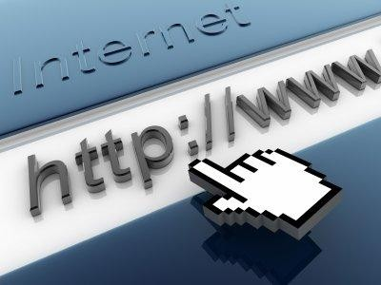

Slide 5
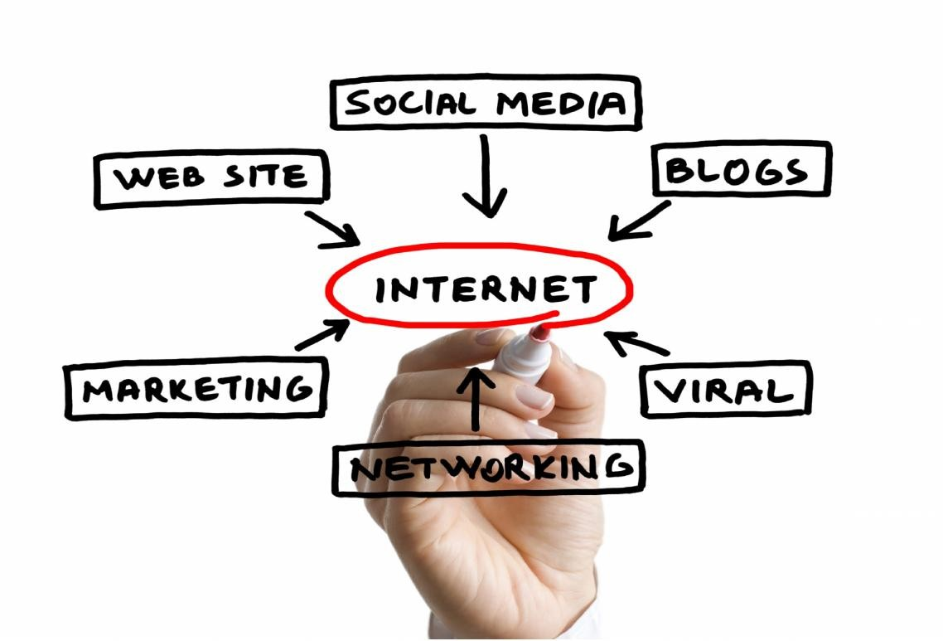
Now….Why Internet

Slide 6
Sekilas Rutinitas di Internet??
•
Anda pernah menggunakan layanan Google
Docs??
Layanan E-Mail via gmail atau yahoomail?? Buat Akun di Jejaring Sosial??
Streaming dari youtube??
Penyimpanan data dengan gdrive atau dropbox??
•
•
•
•
→ Semua layanan Gratis ini menggunakan
Teknologi Cloud Computing

Slide 7
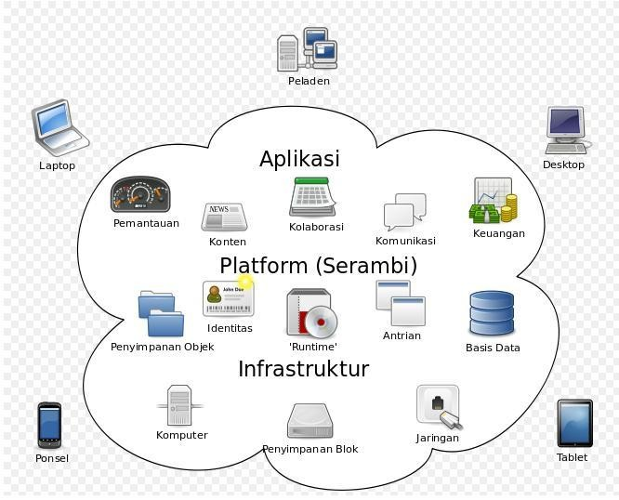
Why Cloud Computing??

Slide 8
Cloud
Proses=Bisnis
Proses

Slide 9
Proses E-Bisnis
Proses bisnis adalah arus kerja dari bahan baku,
informasi dan pengetahuan seperangkat aktivitas.
Proses juga mengacu pada cara unik dimana manajemen memilih untuk mengkoordinasikan pekerjaan. Setiap bisnis dapat dilihat sebagai sekumpulan proses bisnis.

Slide 10
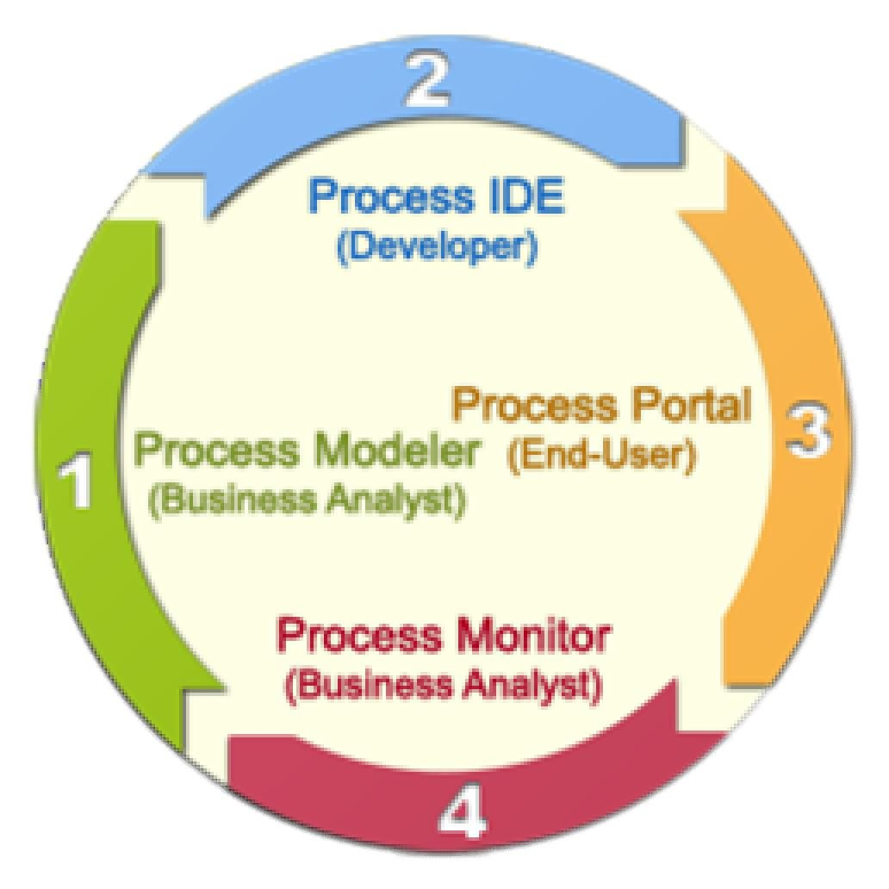

Slide 11
SIM untuk Proses Bisnis
Sistem Informasi Manajemen berfungsi untuk
mengotomatiskan banyak tahap pada proses
bisnis yang sebelumnya mungkin dilakukan
secara manual.
Seperti pengecekan kredit klien, memperoleh
tagihan atau mengatur pesanan pengiriman
barang.

Slide 12
SIM dalam E-Bisnis
SIM dan teknologi informasi akan dapat melakukan
lebih banyak lagi dalam proses bisnis, teknologi ini
akan dapat benar-benar mengubah arus informasi.
Kemudian menggantikan langkah berurutan dengan
tugas yang dapat dilakukan secara bersamaan
secara paralel, dan menghilangkan penundaan pada
pembuatan keputusan dengan Teknologi Online
pastinya.

Slide 13
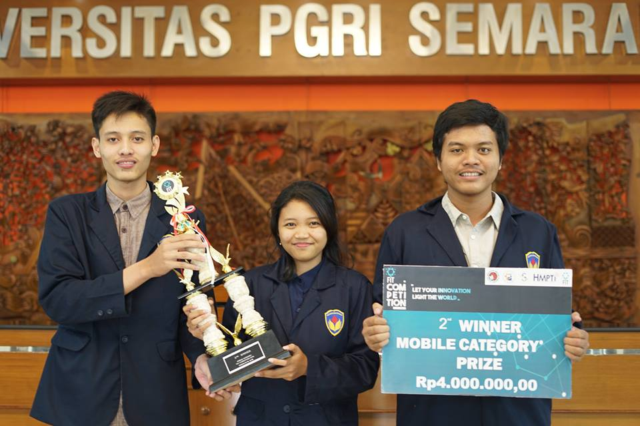

Slide 14
Sistem Perusahaan
Sebuah organisasi/perusahaan besar umumnya
memiliki banyak sistem informasi berbeda yang dibangun sekitar fungsi, tingkatan organisasi, dan proses bisnis yang berbeda yang tidak dapat bertukar informasi secara otomatis.
→Manajer akan sangat mungkin mengalami waktu yang cukup
dan sulit untuk menyatukan data yang dibutuhkan, untuk mengambil gambaran (keputusan) yang komprehensif dan menyeluruh dari operasi organisasi atau perusahaan.
lama

Slide 15
Aplikasi perusahaan
Aplikasi perusahaan merupakan sistem yang melingkupi area fungsional, berfokus pada menjalankan proses bisnis di dalam perusahaan bisnis dan termasuk seluruh tingkatan manajemen.
Aplikasi perusahaan membantu bisnis untuk menjadi
lebih fleksibel dan produktif dengan
mengkoordinasikan proses bisnis dengan lebih dekat
dan mengintegrasikan sekelompok proses agar
mereka berfokus pada pengelolaan sumber daya
yang efisien dan pelayanan pelanggan.

Slide 16
ERP
•
“ERP terdiri atas paket software komersial yang menjamin
integrasi yang mulus atas semua aliran informasi di
perusahaan, meliputi keuangan, akuntansi, sumber daya
manusia, rantai pasok, dan informasi konsumen”
(Davenport, 1998).
“Sistem ERP adalah paket sistem informasi yang dapat
dikonfigurasi, yang mengintegrasikan informasi dan proses
yang berbasis informasi didalam dan melintas area
fungsional dalam sebuah organisasi” (Kumar dan Van
Hillsgerberg, 2000).
“Satu basis data, satu aplikasi, dan satu kesatuan antarmuka di seluruh enterprise” (Tadjer, 1998).
•
•

Slide 17
ERP Lanjutan
Jadi Enterprise Resources Planning (ERP) merupakan aplikasi
terpadu yang memberikan dukungan sistem informasi kepada
manajemen dalam hal pengelolaan sumber daya perusahaan
yaitu Keuangan, Sumberdaya Manusia, dan Logistik. Ketiga
sumberdaya tersebut akan membentuk sistem informasi back
office bagi perusahaan dalam rangka mendukung kegiatan
bisnis utama.
Adapun definisi ERP adalah “ suatu solusi terpadu yang
melibatkan pengelolaan sumberdaya organisasi baik manusia,
uang, material dan manajemen dengan memanfaatkan basis data
yang terintegrasi sehingga hanya dibutuhkan satu kali input data
untuk setiap transaksi dan akan berpengaruh dengan fungsi lain
didalam modul sistem informasi”.

Slide 18
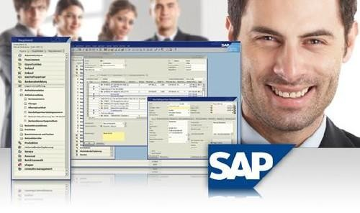

Slide 19

SAP (System Application and Product
in data processing ) adalah suatu software yang dikembangkan untuk mendukung suatu organisasi dalam menjalankan kegiatan operasionalnya secara lebih efisien dan efektif.
SAP merupakan software Enterprise Resources Planning (ERP), yaitu suatu tools IT dan manajemen untuk membantu perusahaan merencanakan dan melakukan berbagai aktivitas sehari-hari.

Slide 20
Supply Chain Management (SCM)
•
Supply Chain Management (SCM) merupakan aplikasi terpadu
yang memberikan dukungan sistem informasi kepada
manajemen dalam hal pengadaan barang dan jasa bagi
perusahaan sekaligus mengelola hubungan diantara mitra untuk
menjaga tingkat kesediaan produk dan jasa yang dibutuhkan
oleh perusahaan secara optimal. SCM memiliki keterkaitan
secara langsung dengan ERP terutama dari sisi Logistik
Perusahaan, pembelian dan hutang serta manajemen mitra.
•
Adapun definsi SCM adalah “suatu solusi terpadu yang melibatkan pengelolaan sumberdaya organisasi atas kebutuhan barang dan jasa dan juga meliputi manajemen para mitra dengan memanfaatkan basis data yang terintegrasi dan bertujuan untuk menjamin terpenuhinya tingkat kebutuhan material suatu organisasi”.

Slide 21
Customer Relationship Management (CRM)
•
Customer Relationship Management (CRM) merupakan aplikasi
terpadu memberikan dukungan sistem informasi kepada
manajemen dalam hal hubungan kepada pelanggan dengan
memiliki keterkaitan yang erat secara langsung dengan ERP
terutama dari sisi penjualan, serta piutang. CRM lebih berfokus
kepada upaya untuk memahami kebutuhan pelanggan agar
dapat diberikan layanan secara cepat dan tepat.
Adapun definsi CRM adalah “suatu solusi terpadu yang
melibatkan pengelolaan sumberdaya organisasi meliputi
manajemen para pelanggan dengan memanfaatkan basis data
yang terintegrasi dan bertujuan untuk menjamin terpenuhinya
tingkat kebutuhan pelanggan akan barang dan jasa serta
meningkatkan kualitas hubungan antara organisasi dengan
pelanggan”
•

Slide 22
Enterprise Application Integration
•
Pada saat implementasi suatu sistem informasi dilakukan seringkali
akan ditemui masalah yang menyangkut integrasi dengan sistem
yang telah ada, dimana sistem yang telah ada masih memiliki
manfaat yang signifikan sehingga akan lebih efisien dan efektif
bilamana sistem tersebut dipertahankan. Permasalahan
lain menyangkut integrasi sistem informasi adalah meliputi
integrasi beberapa sistem yang berbeda sebagai konsekuensi
pemilihan aplikasi yang berbeda untuk setiap fungsi perusahaan
sesuai dengan kelebihan yang dimiliki oleh masing-masing
vendor. Sebagai contoh diantaranya adalah SAP untuk ERP, Siebel
untuk CRM dan Sugar untuk SCM.
→Dibutuhkan solusi aplikasi yang mampu untuk mengintegrasikan seluruh
sumberdaya sistem informasi yang berbeda platform. Solusi tersebut
dikenal dengan istilah Enterprise Application Integration (EAI).

Slide 23
EAI Lanjutan..
Keempat aplikasi perusahaan yang sudah dijelaskan sebelumnya, akan menjadi tulang punggung sistem informasi manajemen perusahaan yang teritegrasi dengan kegiatan operasional perusahaan seperti Billing system, Network Maintenance System dan beragam aplikasi operasional lainnya.
Aplikasi terakhir selain keempat aplikasi bisnis sebagaimana
dimaksud diatas adalah Decision Support Sistem (DSS), sebagai
muara dari keseluruh sistem yang bertujuan untuk memberikan
dukungan sistem informasi kepada manajemen perusahaan dalam
rangka pengambilan keputusan.
DSS akan menjadi aplikasi terminasi dari alur informasi yang
terjadi mulai dari transaksi hingga pengambilan keputusan
ditingkat manajemen puncak perusahaan (Ahmadjayadi, 2008).

Slide 24
Sistem Pendukung Keputusan
1.
SIM akan membantu mengawasi, mengendalikan dan akan membuat keputusan dalam aktivitas administrasi.
SIM akan menyediakan laporan kinerja baru perusahaan kepada
manajemen. Informasi ini digunakan untuk mengawasi dan
mengendalikan bisnis dan memprediksi kinerja dimasa depan.
SIM merangkum dan melaporkan operasi dasar perusahaan
menggunakan data yang disediakan oleh sistem pemrosesan
transaksi. Saat ini banyak dari laporan ini yang disampaikan
secara online.
→Sistem Pendukung Keputusan (Decision support system-DSS)
menunjang pembuatan keputusan pada menajemen. Sistem ini
berfokus pada masalah yang unik dan cepat berubah, di mana
prosedur untuk mendapatkan solusi belum tentu ditentukan
sebelumnya.
2.
3.

Slide 25
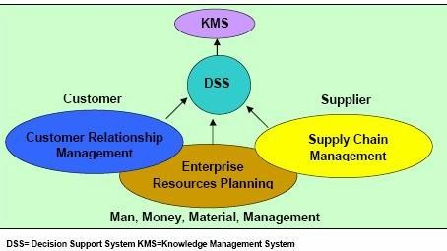

Slide 26
Sistem Kolaborasi dalam Kelompok Kerja
Kolaborasi bekerja sama dengan orang lain untuk
mencapai tujuan bersama dan eksplisit. Kolaborasi
berfokus pada tugas atau prestasi misi dan biasanya
terjadi dalam bisnis, atau organisasi lainnya dan antara
perusahaan.
Kolaborasi dapat berlangsung dalam waktu singkat, yang berlangsung beberapa menit, atau jangka
panjang, tergantung pada sifat dari tugas dan hubungan di antara peserta. Kolaborasi dapat terjadi antara satu- ke-satu atau banyak-ke-banyak.

Slide 27
Manfaat Bisnis Atas Kolaborasi
Dan Kerjasama Tim
Sebuah survei global terbaru dari bisnis dan sistem
informasi manajer menemukan bahwa investasi dalam teknologi kolaborasi menghasilkan perbaikan organisasi yang kembali lebih dari empat kali jumlah investasi, dengan keuntungan terbesar untuk penjualan, pemasaran, dan fungsi penelitian dan pengembangan (Frost, White, 2009 ).

Slide 28
Membangun Budaya Kolaborasi
Dan Proses Bisnis
•
Kolaborasi tidak akan terjadi secara spontan dalam suatu
perusahaan bisnis, terutama jika tidak ada budaya yang
mendukung atau proses bisnis dan kemudian
memerintahkan karyawan tingkat rendah untuk
melaksanakan rencana manajemen senior. Tugas
manajemen menengah seharusnya adalah untuk
menyampaikan pesan bolak-balik, hirarki atas dan
bawah.
Komando dan kontrol perusahaan diperlukan karyawan
tingkat rendah untuk melaksanakan perintah tanpa
bertanya terlalu banyak dengan tidak bertanggung jawab
untuk memperbaiki proses, dan tanpa imbalan untuk
kerjasama atau kinerja tim.
•

Slide 29
Alat Dan Teknologi Untuk Kolaborasi
Dan Kerjasama
Kolaboratif tim-berorientasi budaya tidak akan
menghasilkan manfaat jika tidak ada sistem informasi di
tempat untuk memungkinkan kolaborasi. Saat ini terdapat
banyak alat yang dirancang untuk menghadapi kenyataan
bahwa, dalam rangka untuk berhasil dalam pekerjaan kita,
kita semua bergantung satu sama lain, sesama karyawan,
pelanggan, pemasok, dan manajer.

Slide 30
Bagaimana Infrastruktur E-Bisnis
dalam Skala Kecil-Menengah
1.
2.
3.
4.
5.
Bangun Website
Buat Sistemnya
Tentukan Produknya
Kenalkan Produk Anda
Raih Keuntungan
→ That’s it

